Slide 1
高企申报要求
及财税处理

Slide 2
1、什么是高企？
2、企业申请高企有何优势？
目录
CONTENTS
3、高企申报要点
4、高企财务核算--研发费用、高品收入
5、研发费用三个口径

Slide 3
1、高企定义
高企认定政策依据：
1.《中华人民共和国企业所得税法》、《中华人民共和国企业所得税法实施条例》
2.科技部、财政部、国家税务总局《高新技术企业认定管理办法》（国科发火〔2016〕 32号）和《高新技术企业认定管理工作指引》（国科发火〔2016〕195号）
高新技术企业定义：
在《国家重点支持的高新技术领域》内，持续进行研究开发与技术成果转化，形成企 业核心自主知识产权，并以此为基础开展经营活动，在中国境内（不包括港、澳、台地区） 注册的居民企业。

Slide 4
2、高企优势
名
利
扩大影响力，提高知名度
地方政府数十万至百万不等奖励
企业上市门槛、拿地优惠
名利双收
所得税减按15%缴纳（三年有效期）
有利于企业招标
研发费用1:1.75加计扣除
申请资质及项目必备条件
高新技术企业固定资产加速折旧并加计
提高研发能力，提高企业核心竞争力， 极大地提升企业形象
留存收益转增股本，可分期缴纳个税

Slide 5
2-1补贴及税收优惠
一、补贴
合肥市高新区高新技术企业补助政策
1、鼓励申报国家高企。对当年新增的国家高企给予20万元一次性补助；对通过国家高企复审的企业，给予5万元一次性补助。
2、区级高新技术企业研发费用补助。首次认定的区级高企(年度销售收入小于2000万元)对其符合当年加计扣除条件的研发费用(基数大于10万元)的10%给予补助，单个企业每年最高补助10万元。该.项补助实行总量控制，当年补助资金总额不超过500万元。
关于开展合肥市2022年度国家高新技术企业认定工作的通知
二、税收优惠
1、财政部 税务总局 科技部关于加大支持科技创新税前扣除力度的公告（财政部 税务总局 科技部公告2022年第28号）
2、《关于延长高新技术企业和科技型中小企业亏损结转年限的通知》(财税〔2018〕76号)
3、《国家税务总局关于股权奖励和转增股本个人所得税征管问题的公告》（国家税务总局公告2015年第80号）

Slide 6
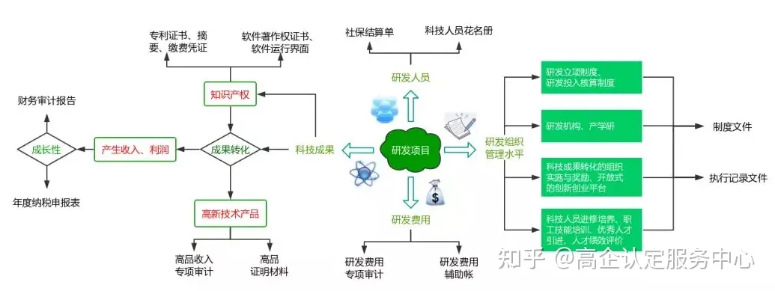
3、高企申报要点

Slide 7
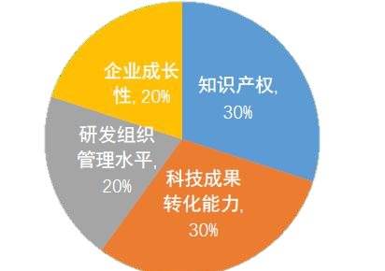
3-1高企申报条件
序号 | 硬性指标 | 要求
1 | 研发费用 | 收入5000万以下的，要达到5%
 |  | 收入5000万—20000万之间的，4%
 |  | 收入20000万以上的，3%
2 | 高新技术产品（服务）收入 | 达到申报前一年总收入的60%以上
3 | 注册时间 | 一年以上
4 | 科技人员数量 | 从事研发和技术创新的科技人员不低于10%
5 | 税收征收方式 | 查账征收
一、电子信息
二、生物与新医药 三、航空航天
四、新材料
五、高技术服务 六、新能源与节能 七、资源与环境
八、先进制造与自动化
8
4
5
71分

Slide 8
3-2材料清单及证明
材料名称 | 主要证明内容 | 外部来源 | 内部来源 | 作用
（1）《高新技术企业认定申请书》； | 企业总体情况 |  | 相关部门 | 门槛/评分
（2）证明企业依法成立的相关注册登记证件； | 成立时间 | 工商、税务 |  | 门槛
（3）企业人员证明材料、科技人员名单； | 人员数量 | 社保、税务 | 研发/人力 | 门槛
（4）企业近三年所得税年度纳税申报表； | 纳税完成、财务真实 | 税务 | 财务 | 门槛
（5）近3个会计年度的财务审计报告； | 成长性 | 审计机构 | 财务 | 评分
（6）企业近3个会计年度研究开发费用和近1个会计年度高新技 术产品（服务）收入的专项审计报告，中介机构资质证明材料； | 研发费用比例、高新技术产品比例 | 审计机构 | 财务 | 门槛
（7）研发项目立项报告、中期检查报告、结题验收报告等； | RD真实性、技术含量 |  | 研发 | 门槛/评分
（8）有效知识产权证明材料； | IP真实性、技术含量 | 知识产权局、版权局 | 研发 | 评分
（9）科技成果转化证明材料； | 科技成果转化真实性、有效性 | 鉴定机构、客户 | 研发/财务/市场 | 评分
（10）研发组织管理水平材料：研发组织管理制度、研发投入核 算体系；研发机构建设及设备设施、开展产学研合作活动；成果 转化的组织实施与激励奖励制度、创新创业平台建立情况；科技 人员的培养进修、职工技能培训、优秀人才引进，及人才绩效评 价奖励制度等材料； | 研发的人力、物力、财力、外力的 组织实施方式 | 合作单位（产学研、 平台） | 研发/财务/人力 | 评分
（11）企业高新技术产品（服务）证明材料。 | PS真实性、技术含量 | 鉴定机构、客户 | 研发/财务/市场 | 门槛/评分

Slide 9
4、高企财务核算
高企申报有两个重要指标：研发费用占比、高品收入占比
研发费用比例要达到对应比例以上，占比的分母 是销售收入，不要四舍五入后正好是3/4/5%
高新技术产品收入比例要达到60%以上，占比的 分母是总收入，不要四舍五入后正好是60%

Slide 10
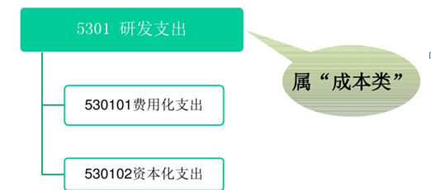
科目设置 会计准则的相关规定 企业会计准则应用指南—会计科目和主要账务处理
4-1
高企财务核算-研发费用核算

Slide 11
4-1
高企财务核算-研发费用归集范围
研发费用：占销售收入3/4/5%以上
人员人工费用
直接投入费用
折旧费用与长期待摊 费用
无形资产摊销费 用
用于研究开发活 动的软件、 知识 产权、非专利技 术（ 专有技术、 许可证、设计和 计算方法等） 的
直接消耗的材料、燃料和动力费用；
折旧费用是指用于研究开 发活动的仪器、设备和在 用建筑物的折旧费。
长期待摊费用是指研发设 施的改建、改装、装修和 修理过程中发生的长期待 摊费用。
企业科技人员的工资薪金、 基本养老保险费、基本医 疗保险费、失业保险费、 工伤保险费、生育保险费 和住房公积金，以及外聘 科技人员的劳务费用。
用于中间试验和产品试制的模具、 工艺装备开发及制造费，不构成固 定资产的样品、样机及一般测试手 段购置费，试制产品的检验费；
用于研究开发活动的仪器、设备的 运行维护、调整、检验、检测、维 修等费用，以及通过经营租赁方式 租入的用于研发活动的固定资产租 赁费。
摊销费用。
PART 1
PART 2
PART 3
PART 4
设计费用
装备调试费用与试验费用
委托外部研究开发费用
其他费用
为新产品和新工艺进行构 思、开发和制造，进行工 序、技术规范、规程制定、 操作特性方面的设计等发 生的费用。包括为获得创 新性、创意性、突破性产 品进行的创意设计活动发 生的相关费用。
装备调试费用是指工装准备过程中 研究开发活动所发生的费用，包括 研制特殊、专用的生产机器，改变 生产和质量控制程序，或制定新方 法及标准等活动所发生的费用。
为大规模批量化和商业化生产所进 行的常规性工装准备和工业工程发 生的费用不能计入归集范围。
试验费用包括新药研制的临床试验 费、勘探开发技术的现场试验费、 田间试验费等。
企业委托境内外其他机构或个 人进行研究开发活动所发生的 费用（研究开发活动成果为委 托方企业拥有，且与该企业的 主要经营业务紧密相关）。委 托外部研究开发费用的实际发 生额应按照独立交易原则确定， 按照实际发生额的80%计入委
与研究开发活动直接相关的其 他费用，包括技术图书资料费、 资料翻译费、专家咨询费、高 新科技研发保险费，研发成果 的检索、论证、评审、鉴定、 验收费用，知识产权的申请费、 注册费、代理费，会议费、差 旅费、通讯费等。不得超过研
托方研发费用总额。
究开发总费用的20%
PART 5
PART 6
PART 7
PART 8

Slide 12
4-1
高企财务核算-研发费用核算
高新技术企业研发费用核算应注意的问题
1、设置“研发支出” 一级科目
二级分区资本化和费用化支出
三级科目按照8项费用类别设置
按照项目设置辅助核算明细
2、完善规范研发费用辅助账
账簿中的每笔记录都应有凭证号、账证相符；
原装订过的记账凭证、原始凭证能够与辅助登记一致的，在辅助登记中标注原凭证号；
原凭证中没有或不一致的，如工资表、折旧计算表、费用分摊表等，应重新制作、编号，并经有关人员签字后装订成册；
逐步取消辅助账，研发费用纳入企业正式账簿核算。
3、建立“研发支出”一级核算与辅助账相结合的方式
有的企业靠以上任何一个单一的方法往往无法实现“合理”归集研发费用，那就结合 以上两种方法，当然研发费用数据不能重复或者有矛盾。

Slide 13
费用归集与分摊
4-1
高企财务核算-研发费用核算
费用类别 | 划分依据 | 说明
间接研发人员人工支出 | 员工具体从事生产或研究的工时比重 | 需编制《工时记录表》
材料领用 | 领料用途 | 《领料单》领料部门和领料用途
折旧费 | 生产工时与研发工时比重 | 需编制《生产工时记录表》
无形资产摊销 | 持有目的 | 因研发而持有
长期待摊费用 | 支出时的具体余额 | 研发室的装修费等属于研发支出
设计费 | 是否发生在项目研发阶段
水电费 | 机器设备的使用情况

Slide 14
4-1
高企财务核算-研发费用辅助账
研发费用项目辅助账
编制单位: 公司名称 |  |  |  |  |  |  |  |  |  |  |  |  | 单位：人民币万元
项目号及名称 |  |  |  | RD1： 的技术研发
日期 |  |  | 凭证号 | 摘要 | 人员人工 | 直接投入 | 折旧费用与长期费用摊销 | 设计费 | 设备调试费 | 无形资产摊销 | 委托外部研究开发费用 | 其他费用 | 小计 | 备注
年 | 月 | 日
 |  |  |  |  |  |  |  |  |  |  |  |  | -
 |  |  |  |  |  |  |  |  |  |  |  |  | -
 |  |  |  |  |  |  |  |  |  |  |  |  | -
11 | 1 | 31 |  | 本月合计 |  |  |  |  |  |  |  |  | -
 |  |  |  | 累 计 |  |  |  |  |  |  |  |  | -
 |  |  |  |  |  |  |  |  |  |  |  |  | -
 |  |  |  |  |  |  |  |  |  |  |  |  | -
 |  |  |  |  |  |  |  |  |  |  |  |  | -
 |  |  |  |  |  |  |  |  |  |  |  |  | -
 |  |  |  |  |  |  |  |  |  |  |  |  | -
 |  |  |  |  |  |  |  |  |  |  |  |  | -
 |  |  |  |  |  |  |  |  |  |  |  |  | -
 |  |  |  |  |  |  |  |  |  |  |  |  | -
 |  |  |  |  |  |  |  |  |  |  |  |  | -
 |  |  |  |  |  |  |  |  |  |  |  |  | -
11 | 12 | 31 |  | 本月合计 |  |  |  |  |  |  |  |  | -
 |  |  |  | 本年累计 |  |  |  |  |  |  |  |  | -
 |  |  |  |  |  |  |  |  |  |  |  |  | -
 |  |  |  |  |  |  |  |  |  |  |  |  | -
 |  |  |  |  |  |  |  |  |  |  |  |  | -
 |  |  |  |  |  |  |  |  |  |  |  |  | -
 |  |  |  |  |  |  |  |  |  |  |  |  | -
 |  |  |  | 项目投入累计 | - | - | - | - | - | - |  | - | -
单位负责人： |  |  |  | 财务负责人： |  |  |  | 审核人： |  |  | 编制人：

Slide 15
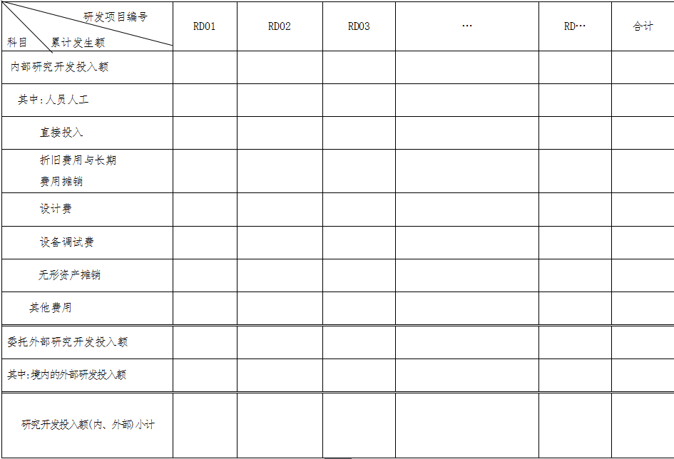
4-1
高企财务核算-研发费用辅助账
汇总表

Slide 16
4-1
高企财务核算-研发费用归集要点
研发费用单独列账， 建立辅助账 | 研发费用小于管理 费用 | 合理归集研发费用
研发费用其他科目 | 中国境内研发费用 | 委托外部开发费用
金额小于总金额的 | 总额占全部研发费 | 按实际发生额80%
20% | 用总额比例不低于 60% | 计入
需要有专项审计报告支撑

Slide 17
4-1
高企财务核算-研发费用相关资料
企业层面的基础工作：
1、年度研发计划及批准文件
2、项目研发计划及批准文件
3、项目立项批准文件
4、原始凭证制作及传递流程
5、为提高协调效率，建议设立高企认定（复审）小组
部门 | 负责人 | 电话 | 业务主办 | 电话
副总经理
技术部
财务部
人事部
……

Slide 18
4-2
高企财务核算-高品收入核算
条件：高新技术产品（服务）收入指符合《重点领域》要求的产品（服务）收入和技术性收入的总和。近一年最新技术产品（服务）收入不低于企业总收入的60%
产品：“主营业务收入”科目的设置能够反映高新技术产品收入
一级科目 | 二级科目 | 三级科目
主营业务收入 | 高新技术产品收入 | 产品A 产品B 产品C ：
 | 非高新技术产品收入 | 产品H :
借：应收账款（银行存款）
贷：主营业务收入——高新技术产品——A产品（产品分类）（注：与企业报送资料一致）
应交税费——应交增值税（销项税额）

Slide 19
4-2
高企财务核算-高品收入核算
按照收入的科目设置，设置予以相对应的资产、成本和损益类科目
如：产成品—高新技术产品—A产品
生产成本—高新技术产品—A产品
主营业务成本—高新技术产品—A产品
注意：
1、人员的区分，如参加多个项目研发的如何进行工资分配
2、领用的材料如何区分
3、固定资产折旧和无形资产摊销
4、其他费用

Slide 20
如何确定产品是否属于高新技术产品？ 通过研发和相关技术创新活动，取得的产品（服务）收入与技术性收入的总和。
4-2
高企财务核算-高品收入核算
了解企业拥有哪些专利技术
各个产品使用了哪项专利技术
特别提示：技术部资料说明

Slide 21
4-2
高企财务核算-高品收入核算

Slide 22
4-2
高企财务核算-高品收入核算
2019年度

Slide 23
5、研发费用口径
研发费用归集的会计核算、高新技术企业认定和加计扣除三个口径
1.会计核算口径，由《财政部关于企业加强研发费用财务管理的若干意见》（财企〔2007〕194号）规范；
2.是高新技术企业认定口径，由《科技部 财政部 国家税务总局关于修订印发〈高新技术企业认定管理工作指引〉的通知》（国科发火〔2016〕195号）规范；
3.是加计扣除税收规定口径，由财税〔2015〕119号文件和97号公告、40号公告规范。
三个研发费用归集口径相比较，存在一定差异(详见对比表)

Slide 24
企业税收政策—研发费用加计扣除归集范围
5-1
高新技术企业会计核算体系-数据口径对比
费用项目 | 研发费用加计扣除 | 高新技术企业认定 | 会计规定 | 备注
人员人工费用 | 直接从事研发活动人员的工资薪金、基本养老保险费、基本医疗保险费、失业保险费、工伤保险费、生育保险费和住房公积金，以及外聘研发人员的劳务费用。 | 企业科技人员的工资薪金、基本养老保险费、基本医疗保险费、失业保险费、工伤保险费、生育保险费和住房公积金，以及外聘科技人员的劳务费用。 | 企业在职研发人员的工资、奖金、津贴、补贴、社会保险费、住房公积金等人工费用以及外聘研发人员的劳务费用。 | 会计核算范围大于税收范围。高新技术企业人员人工费用归集对象是科技人员。

Slide 25
企业税收政策—研发费用加计扣除归集范围
5-1
高新技术企业会计核算体系-数据口径对比
费用项目 | 研发费用加计扣除 | 高新技术企业认定 | 会计规定 | 备注
直接投入费用 | （1）研发活动直接消耗的材料、燃料和动力费用。 | （1）直接消耗的材料、燃料和动力费用。 | （1）研发活动直接消耗的材料、燃料和动力费用。
 | （2）用于中间试验和产品试制的模具、工艺装备开发及制造费，不构成固定资产的样品、样机及一般测试手段购置费，试制产品的检验费。 | （2）用于中间试验和产品试制的模具、工艺装备开发及制造费，不构成固定资产的样品、样机及一般测试手段购置费，试制产品的检验费。 | （2）用于中间试验和产品试制的模具、工艺装备开发及制造费，样品、样机及一般测试手段购置费，试制产品的检验费等。
 | （3）用于研发活动的仪器、设备的运行维护、调整、检验、维修等费用，以及通过经营租赁方式租入的用于研发活动的仪器、设备租赁费。 | （3）用于研究开发活动的仪器、设备的运行维护、调整、检验、检测、维修等费用，以及通过经营租赁方式租入的用于研发活动的固定资产租赁费。 | （3）用于研发活动的仪器、设备、房屋等固定资产的租赁费，设备调整及检验费，以及相关固定资产的运行维护、维修等费用。 | 房屋租赁费不计入加计扣除范围。

Slide 26
企业税收政策—研发费用加计扣除归集范围
5-1
高新技术企业会计核算体系-数据口径对比
费用项目 | 研发费用加计扣除 | 高新技术企业认定 | 会计规定 | 备注
折旧费用与长期待摊费用 | 用于研发活动的仪器、设备的折旧费。 | 用于研究开发活动的仪器、设备和在用建筑物的折旧费。 | 用于研发活动的仪器、设备、房屋等固定资产的折旧费。 | 房屋折旧费不计入加计扣除范围。
 |  | 研发设施的改建、改装、装修和修理过程中发生的长期待摊费用。
无形资产摊销 | 用于研发活动的软件、专利权、非专利技术（包括许可证、专有技术、设计和计算方法等）的摊销费用。 | 用于研究开发活动的软件、知识产权、非专利技术（专有技术、许可证、设计和计算方法等）的摊销费用。 | 用于研发活动的软件、专利权、非专利技术等无形资产的摊销费用。
设计试验等费用 | 新产品设计费、新工艺规程制定费、新药研制的临床试验费、勘探开发技术的现场试验费。 | 符合条件的设计费用、装备调试费用、试验费用（包括新药研制的临床试验费、勘探开发技术的现场试验费、田间试验费等）。

Slide 27
企业税收政策—研发费用加计扣除归集范围
5-1
高新技术企业会计核算体系-数据口径对比
费用项目 | 研发费用加计扣除 | 高新技术企业认定 | 会计规定 | 备注
其他相关费用 | 与研发活动直接相关的其他费用，如技术图书资料费、资料翻译费、专家咨询费、高新科技研发保险费，研发成果的检索、分析、评议、论证、鉴定、评审、评估、验收费用，知识产权的申请费、注册费、代理费，差旅费、会议费，职工福利费、补充养老保险费、补充医疗保险费。此项费用总额不得超过可加计扣除研发费用总额的10%。 | 与研究开发活动直接相关的其他费用，包括技术图书资料费、资料翻译费、专家咨询费、高新科技研发保险费，研发成果的检索、论证、评审、鉴定、验收费用，知识产权的申请费、注册费、代理费，会议费、差旅费、通讯费等。此项费用一般不得超过研究开发总费用的20%，另有规定的除外。 | 与研发活动直接相关的其他费用，包括技术图书资料费、资料翻译费、会议费、差旅费、办公费、外事费、研发人员培训费、培养费、专家咨询费、高新科技研发保险费用等。研发成果的论证、评审、验收、评估以及知识产权的申请费、注册费、代理费等费用。 | 加计扣除政策及高新研发费用范围中对其他相关费用总额有比例限制。

